Slide 1
Оценивание регрессионных зависимостей энтропийным методом на малых выборках с ненормальными ошибками
Автор: Анфимов А. Д.
Организация: Московский физико-технический институт (национальный исследовательский университет)
Дата: 01.04.2026

Slide 2
Проблема и актуальность
Проблема построения регрессионных моделей:
Классический МНК требует выполнения строгих условий (нормальность ошибок, достаточный объём выборки)
Непараметрические методы (ядерная регрессия) неустойчивы при малом количестве точек
Реальные данные часто имеют ненормальные ошибки и малый объём
Научная новизна:
Применение модифицированного энтропийного метода с «мягкой» рандомизацией [1] к оценке регрессии
Сравнение с ядерной регрессией на синтетических данных с разнообразными распределениями ошибок

Slide 3
Цель и задачи исследования
Цель:
Построение робастных оценок регрессии на малых выборках без предположений о распределении ошибок
Задачи:
Реализовать энтропийный метод оценивания
Сравнить с ядерной регрессией
Оценить устойчивость к разным уровням шума и сложности данных

Slide 4
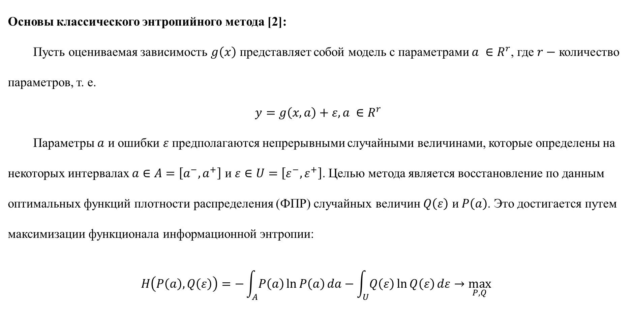
Методология. Энтропийный подход
Основы классического энтропийного метода [2]:
Пусть оцениваемая зависимость $g\left(x\right)$ представляет собой модель с параметрами $a ∈R^{r}$, где $r−$ количество параметров, т. е.
$$y=g\left(x,a\right)+ε, a ∈R^{r}$$
Параметры $a$ и ошибки $ε$ предполагаются непрерывными случайными величинами, которые определены на некоторых интервалах $a∈A=\left[a^{−},a^{+}\right]$ и $ε∈U=\left[ε^{−},ε^{+}\right]$. Целью метода является восстановление по данным оптимальных функций плотности распределения (ФПР) случайных величин $Q\left(ε\right)$ и $P\left(a\right)$. Это достигается путем максимизации функционала информационной энтропии:
$$\begin{aligned}H\left(P\left(a\right), Q\left(ε\right)\right)=−\int_{A}^{ }{P\left(a\right)\ln{P\left(a\right)}da}−\int_{U}^{ }{Q\left(ε\right)\ln{Q\left(ε\right)}dε}→\max_{P, Q}{ }\end{aligned}$$

Slide 5
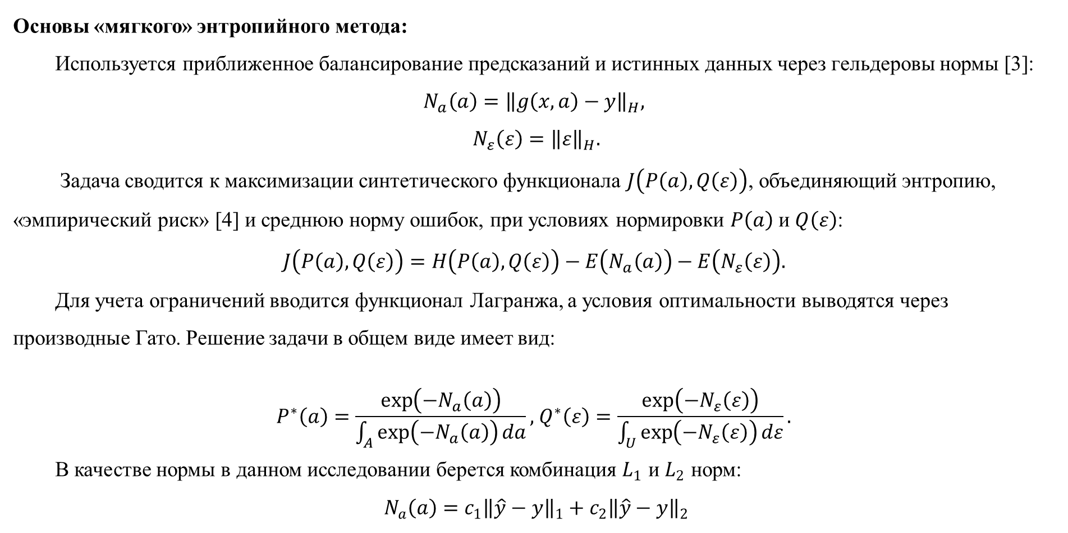
Методология. Энтропийный подход
Основы «мягкого» энтропийного метода:
Используется приближенное балансирование предсказаний и истинных данных через гельдеровы нормы [3]:
$$\begin{aligned}N_{a}\left(a\right)={\left\|g\left(x,a\right)−y\right\|}_{H}, \end{aligned}$$
$$\begin{aligned}N_{ε}\left(ε\right)={\left\|ε\right\|}_{H}.\end{aligned}$$
Задача сводится к максимизации синтетического функционала $J\left(P\left(a\right), Q\left(ε\right)\right)$, объединяющий энтропию, «эмпирический риск» [4] и среднюю норму ошибок, при условиях нормировки $P\left(a\right)$ и $Q\left(ε\right)$:
$$\begin{aligned}J\left(P\left(a\right), Q\left(ε\right)\right)=H\left(P\left(a\right), Q\left(ε\right)\right)−E\left(N_{a}\left(a\right)\right)−E\left(N_{ε}\left(ε\right)\right). \end{aligned}$$
Для учета ограничений вводится функционал Лагранжа, а условия оптимальности выводятся через производные Гато. Решение задачи в общем виде имеет вид:
$$\begin{aligned}P^{∗}\left(a\right)=\frac{\exp\left(−N_{a}\left(a\right)\right)}{\int_{A}^{ }{\exp\left(−N_{a}\left(a\right)\right)da}}, \end{aligned}\begin{aligned}Q^{∗}\left(ε\right)=\frac{\exp\left(−N_{ε}\left(ε\right)\right)}{\int_{U}^{ }{\exp\left(−N_{ε}\left(ε\right)\right)dε}}. \end{aligned}$$
В качестве нормы в данном исследовании берется комбинация $L_{1}$ и $L_{2}$ норм:
$$N_{a}\left(a\right)=c_{1}{\left\|\hat{y}−y\right\|}_{1}+c_{2}{\left\|\hat{y}−y\right\|}_{2}$$

Slide 6
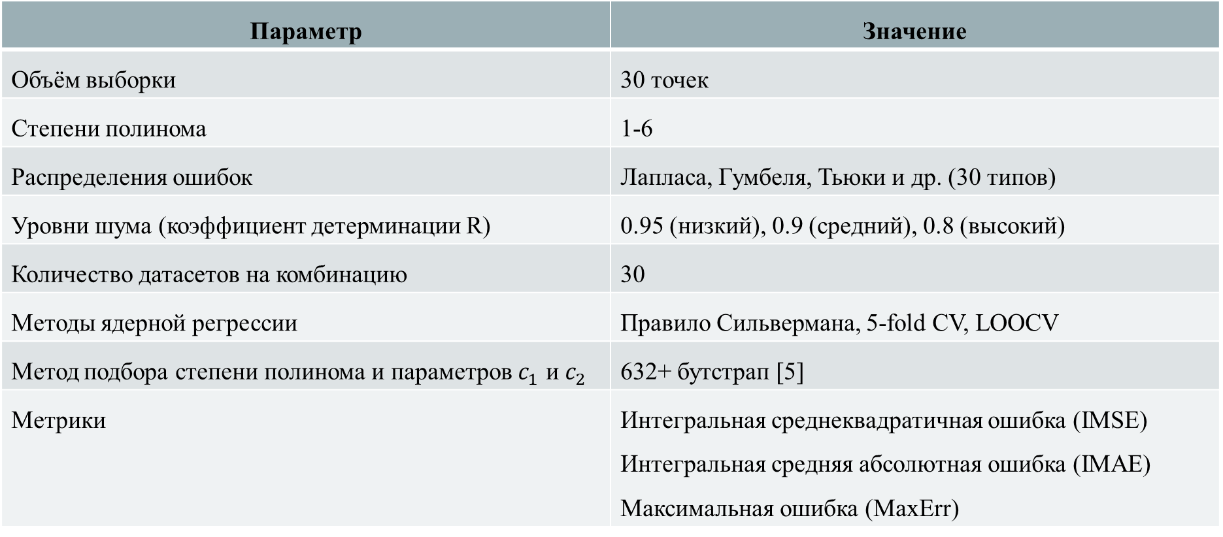
Дизайн эксперимента
Параметр | Значение
Объём выборки | 30 точек
Степени полинома | 1-6
Распределения ошибок | Лапласа, Гумбеля, Тьюки и др. (30 типов)
Уровни шума (коэффициент детерминации R) | 0.95 (низкий), 0.9 (средний), 0.8 (высокий)
Количество датасетов на комбинацию | 30
Методы ядерной регрессии | Правило Сильвермана, 5-fold CV, LOOCV
Метод подбора степени полинома и параметров $c_{1}$ и $c_{2}$ | 632+ бутстрап [5]
Метрики | Интегральная среднеквадратичная ошибка (IMSE) Интегральная средняя абсолютная ошибка (IMAE) Максимальная ошибка (MaxErr)

Slide 7
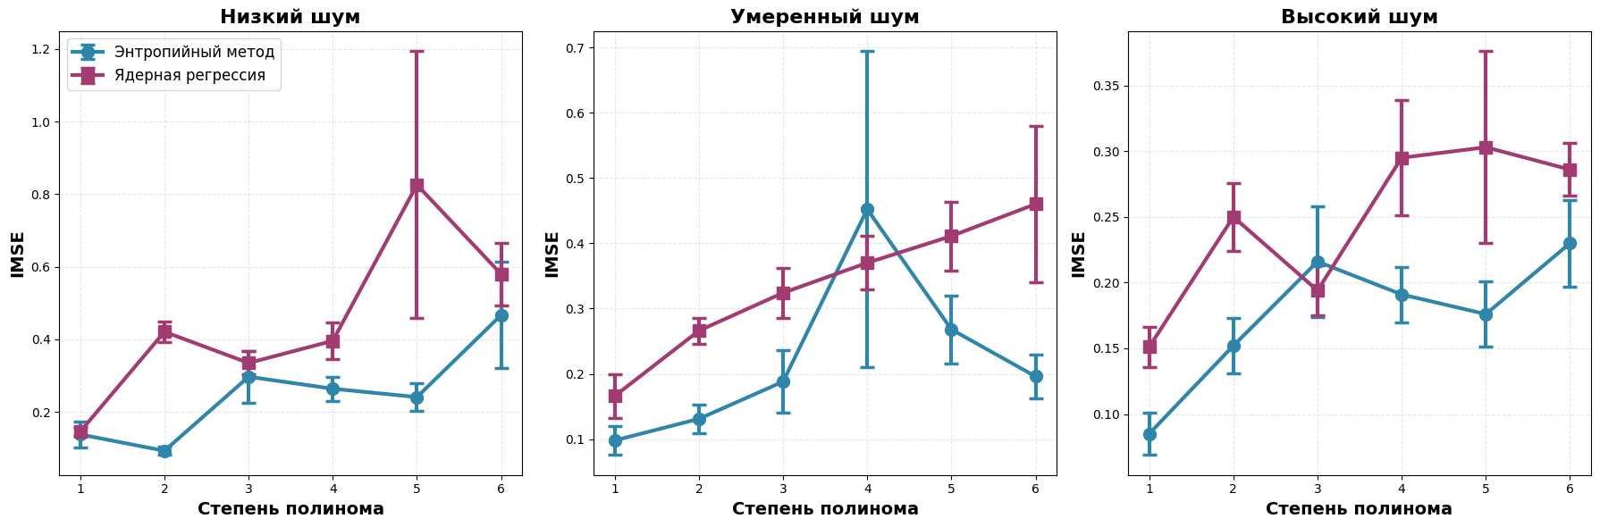
Результаты
Основные наблюдения:
Энтропийный метод демонстрирует стабильность при всех уровнях шума
Наибольшее улучшение достигнуто для полинома 2-й степени (-63% к ядерной регрессии)
Рис.1. Сравнение лучших оценок ядерного и энтропийного метода по IMSE

Slide 8
Заключение
Выводы:
На малых выборках (n=30) кросс-валидация нестабильна;
Энтропийный метод лучше по метрикам в большинстве конфигураций
Метод робастен к распределению ошибок (не требует нормальности)
Работает устойчиво при малом объёме выборки (n=30)
Наибольший выигрыш для низкого и среднего уровня шума и полиномов низкой степени (1–3)

Slide 9
Список литературы
Дубнов Ю. А., Булычев А. В. Приближенное оценивание с помощью ускоренного метода наибольшей энтропии. Часть 1. Постановка задачи и реализация для задачи регрессии // Информационные технологии и вычислительные системы. 2022. № 4. С. 69–80.
Golan A., Judge G. G., Miller D. Maximum Entropy Econometrics: Robust Estimation with Limited Data. — Chichester: John Wiley and Sons Ltd., 1996.
Воеводин В. В., Кузнецов Ю. А. Матрицы и вычисления. — М.: Наука, 1984.
Цыпкин Я. З. Основы теории обучающихся систем. — М.: Наука, 1970.
Efron B., Tibshirani R. Improvements on cross-validation: the 632+ bootstrap method // J. Am. Stat. Assoc. 1997. V. 92(438). P. 548–560.

Slide 10
Спасибо за внимание

